Slide 1
স্বাগতম

Slide 2
শিখন ফলঃ
শর্করা ও স্নেহ জাতীয় খাদ্যের প্রকারভেদ বলতে পারবে।
শর্করা ও স্নেহের উৎস ও কাজ বর্ননা করতে পারবে।
শর্করা ও স্নেহ পদার্থের অভাবের ফল ব্যাখ্যা করতে পারবে।

Slide 3
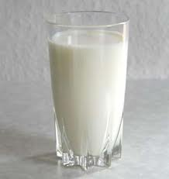
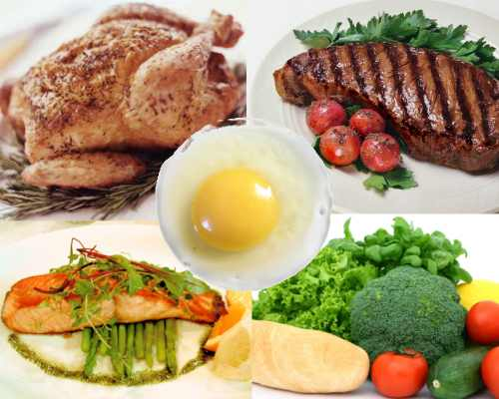
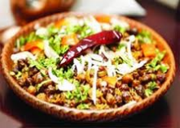
নিচের চিত্রটি লক্ষ্য করঃ
বিভিন্ন ধরনের আমিষ জাতীয় খাদ্য

Slide 4
শর্করাওস্নেহজাতীয়খাদ্য
শর্করাকে তিন ভাগে ভাগ করা হয়েছে।যথা-
মনোস্যাকরাইডঃগ্লুকোজ
ডাইস্যাকারাইডঃসুক্রোজ
পলিস্যাকারাইডঃস্টার্চ

Slide 5
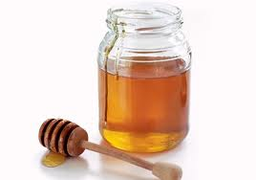
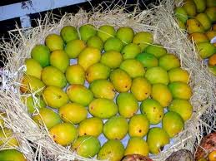
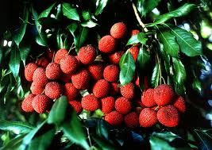
মনোস্যাকারাইড

Slide 6
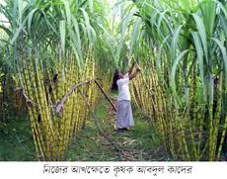
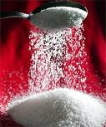
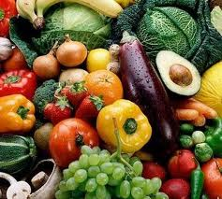
ডাইস্যাকারাইড

Slide 7
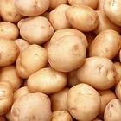
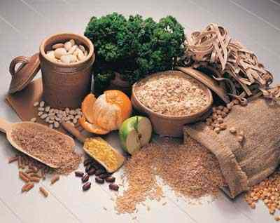
পলিস্যাকারাইড

Slide 8
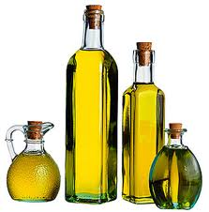
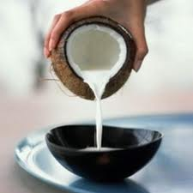
স্নেহপদার্থ
উদ্ভিজ্জস্নেহঃ

Slide 9
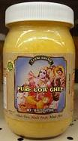
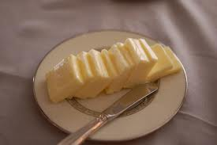
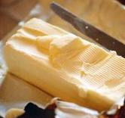
প্রাণিজস্নেহ

Slide 10
স্নেহওশর্করার কাজ
শর্করার কাজ-
দেহে তাপ বা শক্তি সরবরাহ করা।
কিটোসিস নামক রোগ হতে রক্ষা করে।
স্নেহ পদার্থের কাজ-
দেহে তাপও শক্তি উৎপন্ন করে।
দেহ থেকে তাপ অপচয় রোধ করে।

Slide 11
শর্করার অভাবের ফল
শর্করার অভাবে কিটোসিস রোগ হয়।
দেহের ওজন কমতে থাকে।
ক্ষুধা বেড়ে যায়।
শরীর দূর্বল হয়ে যায়।

Slide 12
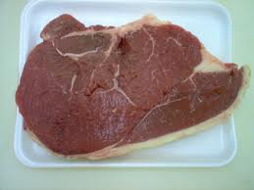
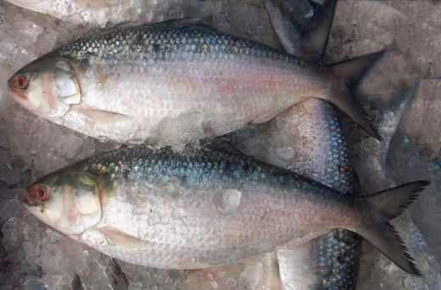
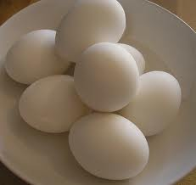
স্নেহপদার্থের উৎস
মাখন
তেল
ঘি

Slide 13
দলীয় কাজ
শর্করার উৎস কী?
শর্করা ও স্নেহের দুটি কাজ লিখ।
প্রাণীজ স্নেহের উদাহরণ দাও।

Slide 14
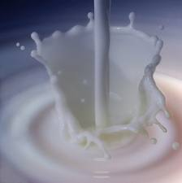
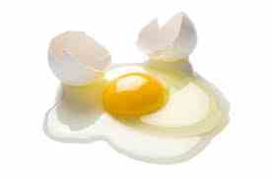
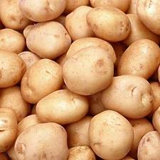
মূল্যায়ণ
চিত্রে কোনগুলো শর্করা?

Slide 15
মূল্যায়ন
কিটোসিস কিসের অভাবে হয়?
শর্করার উৎস কি ।
স্নেহের উৎস কি ।
শর্করা কে কয় ভাগে ভাগ করা হয় ।

Slide 16
বাড়ির কাজ
স্বাস্হ্য রক্ষায় শর্করা ও স্নেহের ভূমিকা ব্যাখ্যা কর।

Slide 17
ধন্যবাদ

